Slide 1
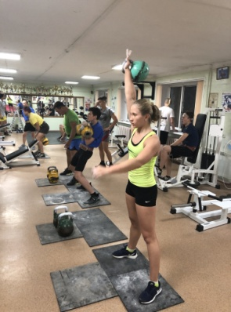
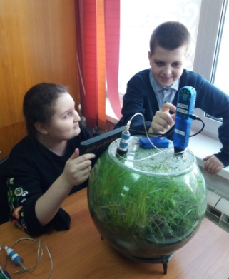
УПРАВЛЕНИЕ ОБРАЗОВАНИЯ АДМИНИСТРАЦИИ ЗАТО СЕВЕРСК
Реализация муниципального
проекта
«Успех каждого ребенка» - 2019
Итоги внедрения ПФДО
в 2019 году
ФЕВРАЛЬ 2020
1

Slide 2
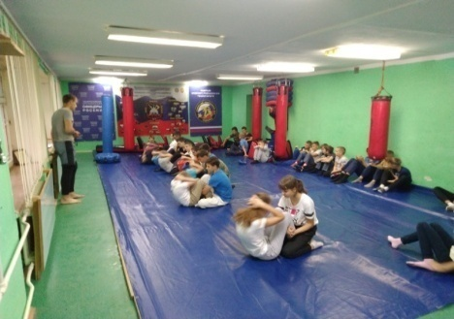
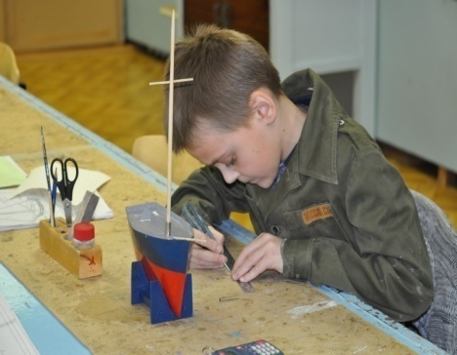
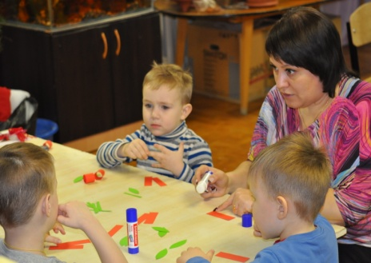
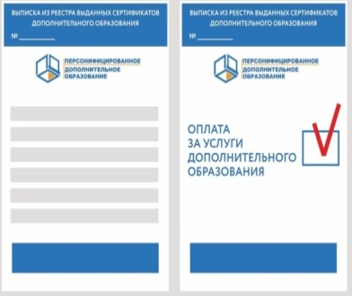
МП «УСПЕХ КАЖДОГО РЕБЕНКА»
КЛЮЧЕВЫЕ МЕРОПРИЯТИЯ И ПРОМЕЖУТОЧНЫЕ ИТОГИ
ПЕРСОНИФИЦИРОВАННОЕ ДОПОЛНИТЕЛЬНОЕ ОБРАЗОВАНИЕ
ВЫДАНО 13700 СЕРТИФИКАТОВ ДОПОЛНИТЕЛЬНОГО ОБРАЗОВАНИЯ
НА ПОРТАЛ ПФДО ВНЕСЕНО 630 ПРОГРАММ ДОПОЛНИТЕЛЬНОГО ОБРАЗОВАНИЯ
ПРИНЯТО К РЕАЛИЗАЦИИ 14824 ЗАЯВКИ НА ПРОГРАММЫ ДОПОЛНИТЕЛЬНОГО ОБРАЗОВАНИЯ
РЕАЛЬНЫЙ ОХВАТ СОСТАВИЛ В 2019 ГОДУ 10390 ОБУЧАЮЩИХСЯ (В 2018 – 8170 ЧЕЛ.)
ВНЕДРЕНИЕ ЦЕЛЕВОЙ МОДЕЛИ РАЗВИТИЯ РЕГИОНАЛЬНЫХ СИСТЕМ ДОПОЛНИТЕЛЬНОГО ОБРАЗОВАНИЯ
РОСТ ОХВАТА ДЕТЕЙ ПРОГРАММАМИ ДОПОЛНИТЕЛЬНОГО ОБРАЗОВАНИЯ
2

Slide 3
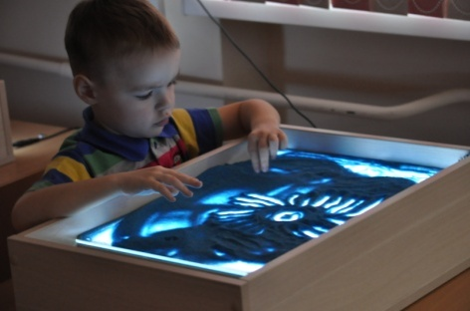
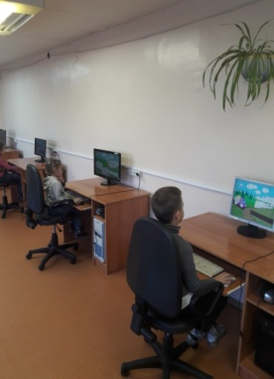
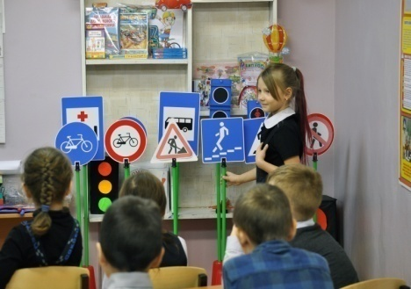
ЗАТО Северск вошло в число 10 муниципальных образований ТО по отработке в пилотном режиме ПФДО
МП «УСПЕХ КАЖДОГО РЕБЕНКА»
КЛЮЧЕВЫЕ МЕРОПРИЯТИЯ И ПРОМЕЖУТОЧНЫЕ ИТОГИ
ПЕРСОНИФИЦИРОВАННОЕ ДОПОЛНИТЕЛЬНОЕ ОБРАЗОВАНИЕ
РОСТ ОХВАТА ДЕТЕЙ ПРОГРАММАМИ ДОПОЛНИТЕЛЬНОГО ОБРАЗОВАНИЯ НА 23%
(12824 ЧЕЛОВЕКА В 2019 ГОДУ (2018 – 9111 ЧЕЛ.), СОГЛАСНО СТАТИСТИЧЕСКОМУ ОТЧЕТУ 1-ДОП)
РОСТ ОХВАТА ДЕТЕЙ ПРОГРАММАМИ ДОПОЛНИТЕЛЬНОГО ОБРАЗОВАНИЯ ЕСТЕСТВЕННОНАУЧНОЙ И ТЕХНИЧЕСКОЙ НАПРАВЛЕННОСТИ НА 10% (2853 ЧЕЛОВЕКА В 2019 ГОДУ (2018 – 1417 ЧЕЛ.), СОГЛАСНО СТАТИСТИЧЕСКОМУ ОТЧЕТУ 1-ДОП)
ВНЕДРЕНИЕ ЦЕЛЕВОЙ МОДЕЛИ РАЗВИТИЯ РЕГИОНАЛЬНЫХ СИСТЕМ ДОПОЛНИТЕЛЬНОГО ОБРАЗОВАНИЯ
В 2019 ГОДУ 311 СЕРТИФИКАТОВ ПФДО (В 2018 - 336)
3

Slide 4
МП «УСПЕХ КАЖДОГО РЕБЕНКА»
КЛЮЧЕВЫЕ МЕРОПРИЯТИЯ И ПРОМЕЖУТОЧНЫЕ ИТОГИ
РЕАЛИЗАЦИЯ ПРОЕКТОВ, НАПРАВЛЕННЫХ НА РАННЮЮ ПРОФОРИЕНТАЦИЮ
РАЗВИТИЕ НАУЧНО-ТЕХНИЧЕСКОГО ТВОРЧЕСТВА И ЕСТЕСТВЕННОНАУЧНОГО ОБРАЗОВАНИЯ
2,362 ТЫС ЧЕЛ. В 2019 ГОДУ ВОВЛЕЧЕНЫ В МЕРОПРИЯТИЯ ПРОЕКТА «СЕВЕРСКАЯ ИНЖЕНЕРНАЯ ШКОЛА»
«НЕДЕЛЯ БЕЗ ТУРНИКЕТОВ»
В 2019 ГОДУ 4,379 ТЫС.ЧЕЛОВЕК
«ПРОЕКТОРИЯ»
В 2019 ГОДУ 9,680 ТЫС.ЧЕЛОВЕК
0,404 ТЫС ЧЕЛ. В 2019 ГОДУ УЧАСТНИКИ ПРОЕКТА «ШКОЛЬНЫЙ ТЕХНОПАРК»
«БИЛЕТ В БУДУЩЕЕ»
В 2019 ГОДУ 1,275 ТЫС.ЧЕЛОВЕК
7,200 ТЫС.ЧЕЛ. В 2019 ГОДУ ВОВЛЕЧЕНЫ В МЕРОПРИЯТИЯ ПО РАЗВИТИЮ НАУЧНО-ТЕХНИЧЕСКОГО ТВОРЧЕСТВА И ЕСТЕСТВЕННОНАУЧНОГО ОБРАЗОВАНИЯ
«УРОК ЦИФРЫ»
В 2019 ГОДУ 14,525 ТЫС.ЧЕЛОВЕК
В 2019 ГОДУ 86,1 % ДЕТЕЙ В ВОЗРАСТЕ ОТ 5 ДО 18 ЛЕТ, ПРОЖИВАЮЩИХ НА ТЕРРИТОРИИ ЗАТО СЕВЕРСК, ОХВАЧЕНЫ ДОПОЛНИТЕЛЬНЫМ ОБРАЗОВАНИЕМ (согласно статистике 1 -ДОП)
4

Slide 5
МП «УСПЕХ КАЖДОГО РЕБЕНКА»
КЛЮЧЕВЫЕ МЕРОПРИЯТИЯ И ПРОМЕЖУТОЧНЫЕ ИТОГИ
ОХВАТ ДЕТЕЙ С ОВЗ ПРОГРАММАМИ ДОПОЛНИТЕЛЬНОГО ОБРАЗОВАНИЯ
ВНЕДРЕНИЕ ЦЕЛЕВОЙ МОДЕЛИ РАЗВИТИЯ РЕГИОНАЛЬНЫХ СИСТЕМ ДОПОЛНИТЕЛЬНОГО ОБРАЗОВАНИЯ
ВЫДАНО 13700 СЕРТИФИКАТОВ ДОПОЛНИТЕЛЬНОГО ОБРАЗОВАНИЯ
1,276 ТЫС ЧЕЛ. В 2019 ГОДУ ВОВЛЕЧЕНЫ В ПРОГРАММЫ ДОПОЛНИТЕЛЬНОГО ОБРАЗОВАНИЯ
МОДЕРНИЗАЦИЯ ИНФРАСТРУКТУРЫ СИСТЕМЫ ДОПОЛНИТЕЛЬНОГО ОБРАЗОВАНИЯ
СОСТАВЛЕНЫ ЗАЯВКИ НА МАТЕРИАЛЬНО-ТЕХНИЧЕСКОЕ ОБЕСПЕЧЕНИЕ ДОПОЛНИТЕЛЬНЫХ МЕСТ ПО ДОПОЛНИТЕЛЬНОМУ ОБРАЗОВАНИЮ В МБОУ СГ, 196 (ТЕХНИЧЕСКОЕ НАПРАВЛЕНИЕ)
ВНЕСЕНЫ НА ПОРТАЛ ПФДО 98% ПРОГРАММ ДОПОЛНИТЕЛЬНОГО ОБРАЗОВАНИЯ
ВОВЛЕЧЕНИЕ ДЕТЕЙ ЗАТО СЕВЕРСК В ДЕЯТЕЛЬНОСТЬ ДЕТСКО-ЮНОШЕСКИХ ОБЩЕСТВЕННЫХ ОБЪЕДИНЕНИЙ
5,462 ТЫС ЧЕЛ. В 2019 ГОДУ ВОВЛЕЧЕНЫ В ДЕЯТЕЛЬНОСТЬ ДЕТСКО-ЮНОШЕСКИХ ОБЩЕСТВЕННЫХ ОБЪЕДИНЕНИЙ
В 2019 ГОДУ 19,7 % ДЕТЕЙ В ВОЗРАСТЕ ОТ 5 ДО 18 ЛЕТ, ПРОЖИВАЮЩИХ НА ТЕРРИТОРИИ ЗАТО СЕВЕРСК, ОХВАЧЕНЫ ДОПОЛНИТЕЛЬНЫМ ОБРАЗОВАНИЕМ ЕСТЕСТВЕННОНАУЧНОЙ И ТЕХНИЧЕСКОЙ НАПРАВЛЕННОСТИ (СОГЛАСНО СТАТИСТИКЕ 1 -ДОП)
5

Slide 6
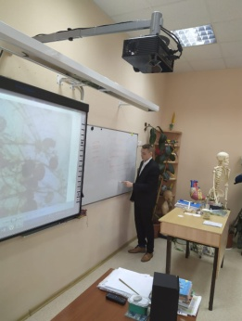
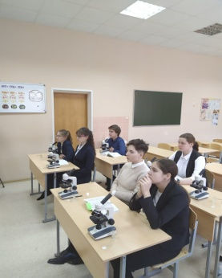
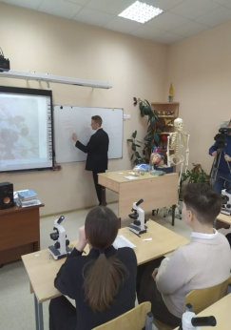
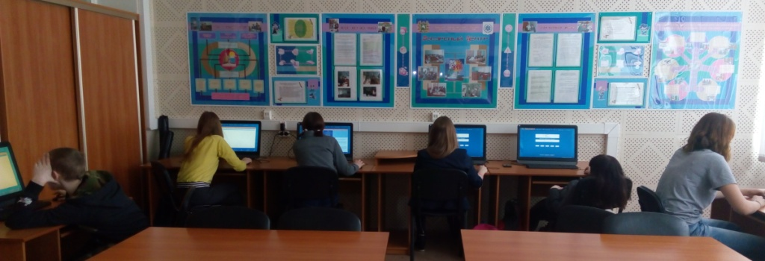
МП «УСПЕХ КАЖДОГО РЕБЕНКА»
КЛЮЧЕВЫЕ МЕРОПРИЯТИЯ И ПРОМЕЖУТОЧНЫЕ ИТОГИ
СИСТЕМА ПРОФОРИЕНТАЦИОННЫХ МЕРОПРИЯТИЙ ДЛЯ ОБУЧАЮЩИХСЯ
ГОРОДСКОЙ ЦЕНТР ПРОФЕССИОНАЛЬНОЙ ОРИЕНТАЦИИ В АТОМНУЮ ОТРАСЛЬ
ГОРОДСКОЙ ОЛИМПИАДНЫЙ
ЦЕНТР
МАОУ СФМЛ
МБОУ «СОШ № 196»
ОХВАТ 275 ДЕТЕЙ ПРОГРАММАМИ И СОБЫТИЯМИ В 2019 ГОДУ
АДРЕСНАЯ ПОДДЕРЖКА ОДАРЕННЫМ И ТАЛАНТЛИВЫМ ДЕТЯМ
ДИАГНОСТИКА ПРОФЕССИОНАЛЬНЫХ ПРЕДПОЧТЕНИЙ 132 ОБУЧАЮЩИХСЯ
ОХВАТ 30 ДЕТЕЙ ПРОГРАММАМИ ЛЕТНЕЙ ПРОФИЛЬНОЙ СМЕНЫ
«УМНЫЕ КАНИКУЛЫ»
6

Slide 7
МП «УСПЕХ КАЖДОГО РЕБЕНКА»
МЕРОПРИЯТИЯ ПРОЕКТА
СИСТЕМА ПРОФОРИЕНТАЦИОННЫХ МЕРОПРИЯТИЙ ДЛЯ ОБУЧАЮЩИХСЯ
Межмуниципальный центр по работе с одаренными детьми
МАОУ «СОШ 3№ 80»
Прокачай свои skills
МБОУ «СОШ № 196»
7 компетенций: «3D моделирование (прототипирование)», «Лаборатория химического анализа», «Системное администрирование», «Электроника. Arduino», «Мобильная робототехника», «Токарные работы на станках с ЧПУ», «Фрезерные работы на станках с ЧПУ» Участвовало 65 команд
130 участников из Томска и Северска
Доля детей в возрасте от 6 до 18 лет, охваченных образовательными программами (рассчитанными не менее чем на 36 часов), мероприятиями, плановое значение – не менее 20%; фактическое значение- 21,2
9 МЕЖМУНИЦИПАЛЬНЫХ МЕРОПРИЯТИЙ
7 обучающихся, принявших участие в выездных всероссийских и международных олимпиадах, конкурсах, конференциях
7

Slide 8
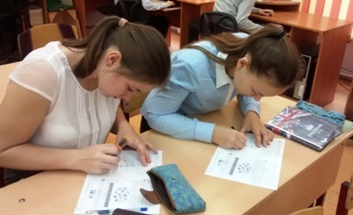
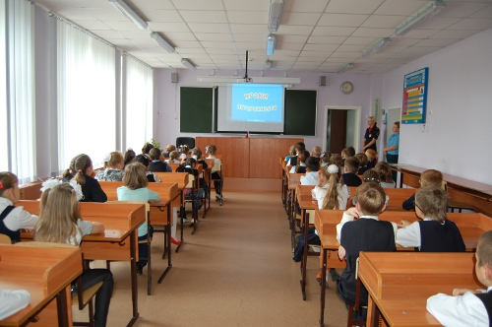
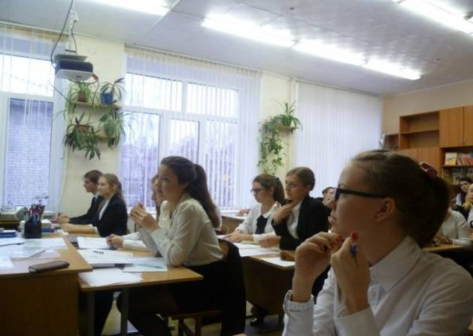
МП «УСПЕХ КАЖДОГО РЕБЕНКА»
КЛЮЧЕВЫЕ МЕРОПРИЯТИЯ И ПРОМЕЖУТОЧНЫЕ ИТОГИ
ВСЕРОССИЙСКАЯ ОЛИМПИАДА ШКОЛЬНИКОВ
2018 | 2019
УЧАСТНИКИ ШКОЛЬНОГО ЭТАПА
11898 | 11630
ПОБЕДИТЕЛИ И ПРИЗЕРЫ ШКОЛЬНОГО ЭТАПА
3101 | 3063
ПОБЕДИТЕЛИ И ПРИЗЕРЫ МУНИЦИПАЛЬНОГО ЭТАПА
480 | 525
УЧАСТНИКИ РЕГИОНАЛЬНОГО ЭТАПА
188 | 254
В 2019-2020 УЧ.ГГ. ШКОЛЬНИКИ ЗАТО СЕВЕРСК ПРИМУТ УЧАСТИЕ В РЕГИОНАЛЬНОМ ЭТАПЕ ВсОШ ПО 19 ПРЕДМЕТАМ.
8

Slide 9
МП «УСПЕХ КАЖДОГО РЕБЕНКА»
КЛЮЧЕВЫЕ ЗАДАЧИ 2020
РОСТ ЧИСЛА ДЕТЕЙ, РОСТ ЧИСЛА ДЕТЕЙ В ВОЗРАСТЕ ОТ 5 ДО 18 ЛЕТ, ПРОЖИВАЮЩИХ В ЗАТО СЕВЕРСК, ОХВАЧЕННЫХ ДОПОЛНИТЕЛЬНЫМ ОБРАЗОВАНИЕМ, НЕ МЕНЕЕ ЧЕМ НА 2% (460 ОБУЧАЮЩИХСЯ).
РОСТ ЧИСЛА ДЕТЕЙ В ВОЗРАСТЕ ОТ 5 ДО 18 ЛЕТ, ОХВАЧЕННЫХ ДОПОЛНИТЕЛЬНЫМИ ОБЩЕРАЗВИВАЮЩИМИ ПРОГРАММАМИ ТЕХНИЧЕСКОЙ И ЕСТЕСТВЕННОНАУЧНОЙ НАПРАВЛЕННОСТИ НЕ МЕНЕЕ ЧЕМ НА 2% (460 ОБУЧАЮЩИХСЯ).
СОХРАНЕНИЕ ЧИСЛА ДЕТЕЙ С ОВЗ, ОХВАЧЕННЫХ ПРОГРАММАМИ ДОПОЛНИТЕЛЬНОГО ОБРАЗОВАНИЯ, В ТОМ ЧИСЛЕ В ДИСТАНЦИОННОЙ ФОРМЕ.
РОСТ ЧИСЛА ОБУЧАЮЩИХСЯ, ПОЛУЧИВШИХ РЕКОМЕНДАЦИИ ПО ПОСТРОЕНИЮ ИНДИВИДУАЛЬНОГО УЧЕБНОГО ПЛАНА В СООТВЕТСТВИИ С ВЫБРАННЫМИ ПРОФЕССИОНАЛЬНЫМИ КОМПЕТЕНЦИЯМИ (ПРОФЕССИОНАЛЬНЫМИ ОБЛАСТЯМИ ДЕЯТЕЛЬНОСТИ) С УЧЕТОМ РЕАЛИЗАЦИИ ПРОЕКТА «БИЛЕТ В БУДУЩЕЕ».
РОСТ ЧИСЛА ДЕТЕЙ, ОХВАЧЕННЫХ МЕРОПРИЯТИЯМИ ПРОЕКТОВ «СЕВЕРСКАЯ ИНЖЕНЕРНАЯ ШКОЛА», «ШКОЛЬНЫЙ ТЕХНОПАРК»
9

Slide 10
МП «УСПЕХ КАЖДОГО РЕБЕНКА»
КЛЮЧЕВЫЕ ЗАДАЧИ 2020
Наименование показателя | Тип показателя | Базовое значение |  | Период, год
 |  | Значение | Дата | 2019 | 2020 | 2021 | 2022 | 2023 | 2024
Доля детей в возрасте от 5 до 18 лет, проживающих на территории ЗАТО Северск, охваченных дополнительным образованием, % | основной | 71 | 01.01.2018 | 73 | 75 | 76 | 77 | 78,5 | 80
Увеличение числа программ дополнительного образования в СОШ, ДОУ, МБУ ДО «Центр «Поиск» | Шт. | 430 | 01.01.2019 | 515 | 525 | 530 | 535 | 540 | 550
Увеличение числа обучающихся по программам программ дополнительного образования в СОШ, ДОУ, МБУ ДО Центр «Поиск» | Чел. | 9111 | 01.01.2019 | 12468 | 12768 | 12950 | 13500 | 13750 | 14000
Количество детей с 5 до 18 лет (Томскстат) | Чел. | 14448 | 01.01.2019 | 14855 | 15100 | 15490 | 15800 | 15830 | 15790
Доля детей в возрасте от 5 до 18 лет, охваченных дополнительными общеразвивающими программами технической и естественнонаучной направленности | основной | 6,4 | 01.01.2018 | 8 | 10 | 12 | 18 | 23 | 25
Доля детей по программам ЕНО и ТН (по Статистике 1-ДОП без применения понижающего коэффициента) | % | 9,8 | 01.01.2019 | 19,7 | 10 | 12 | 18 | 23 | 25
Увеличение числа программ дополнительного образования технической направленности в Самусьском лицее в рамках деятельности ЦГЦП «Точка роста» | Шт. | 0 | 01.01.2019 | 14 | 15 | 16 | 17 | 18 | 19
10

Slide 11
МП «УСПЕХ КАЖДОГО РЕБЕНКА»
КЛЮЧЕВЫЕ ЗАДАЧИ 2020
Наименование показателя | Тип показателя | Базовое значение | Период, год
 |  | Значение | Дата | 2019 | 2020 | 2021 | 2022 | 2023 | 2024
Увеличение числа обучающихся на программах доп. образования технической направленности в Самусьском лицее | Чел. | 0 | 01.01.2019 | 269 | 285 | 300 | 315 | 330 | 345
Увеличение числа программ дополнительного образования в СОШ в 2019-2020 году в школах-участницах СИШ | Шт. | 30 | 01.01.2019 | 62 | 70 | 73 | 78 | 82 | 85
Увеличение числа обучающихся на программах дополнительного образования естественнонаучной и технической направленности в школах-участницах СИШ | Чел. | 532 | 01.01.2019 | 1686 | 1730 | 1760 | 1790 | 1840 | 1900
Увеличение числа обучающихся на программах ДО в СОШ естественнонаучной и технической направленности | Чел. | 1418 | 01.01.2019 | 2853 | 3000 | 3150 | 3300 | 3640 | 3947
Увеличение числа обучающихся на программах дополнительного образования в ДОУ естественнонаучной и технической направленности | Чел. | 221 | 01.01.2019 | 371 | 390 | 420 | 450 | 470 | 500
Открытие дополнительных ученикомест в МБОУ «СОШ» № 196 и БОУ «Северская гимназия» | Шт. | 0 | 01.01.2019 | 0 | 0 | 120 | 120 | 120 | 120
Охват обучающихся МБОУ «СОШ» № 196 и БОУ «Северская гимназия» на допместах | Чел. | 0 | 01.01.2019 | 0 | 0 | 90 | 135 | 180 | 225
Охват детей программами дополнительного образования на базе IT-куба в МБУ ДО «Центр «Поиск» в 2022 году | Чел. | 0 | 01.01.2019 | 0 | 0 | 0 | 400 | 400 | 400
11

Slide 12
УПРАВЛЕНИЕ ОБРАЗОВАНИЯ АДМИНИСТРАЦИИ ЗАТО СЕВЕРСК
Спасибо за внимание!
ФЕВРАЛЬ 2020
12

